Slide 1
PRÁCTICA 1
Análisis de partículas sedimentarias

Slide 2
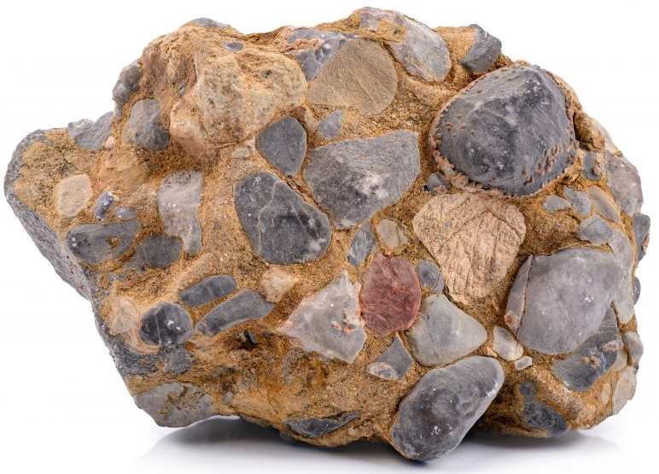
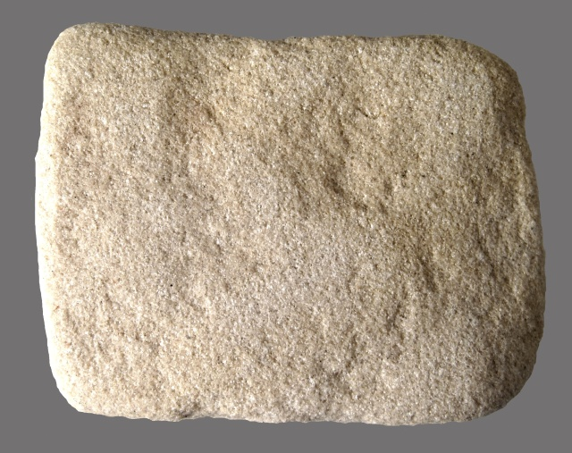
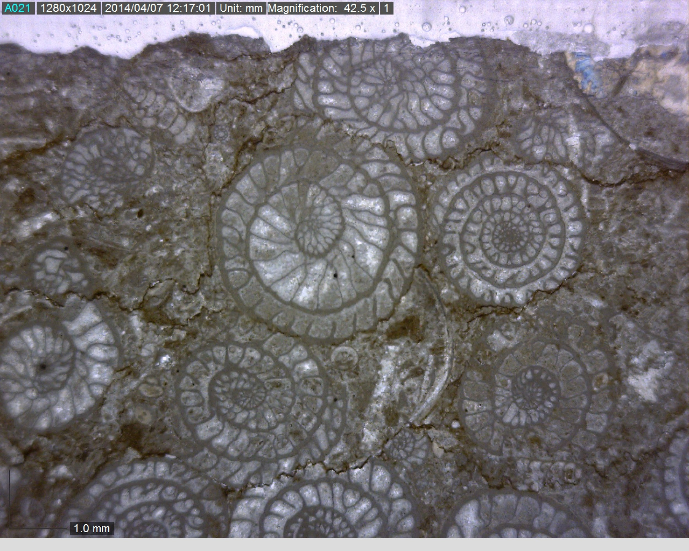
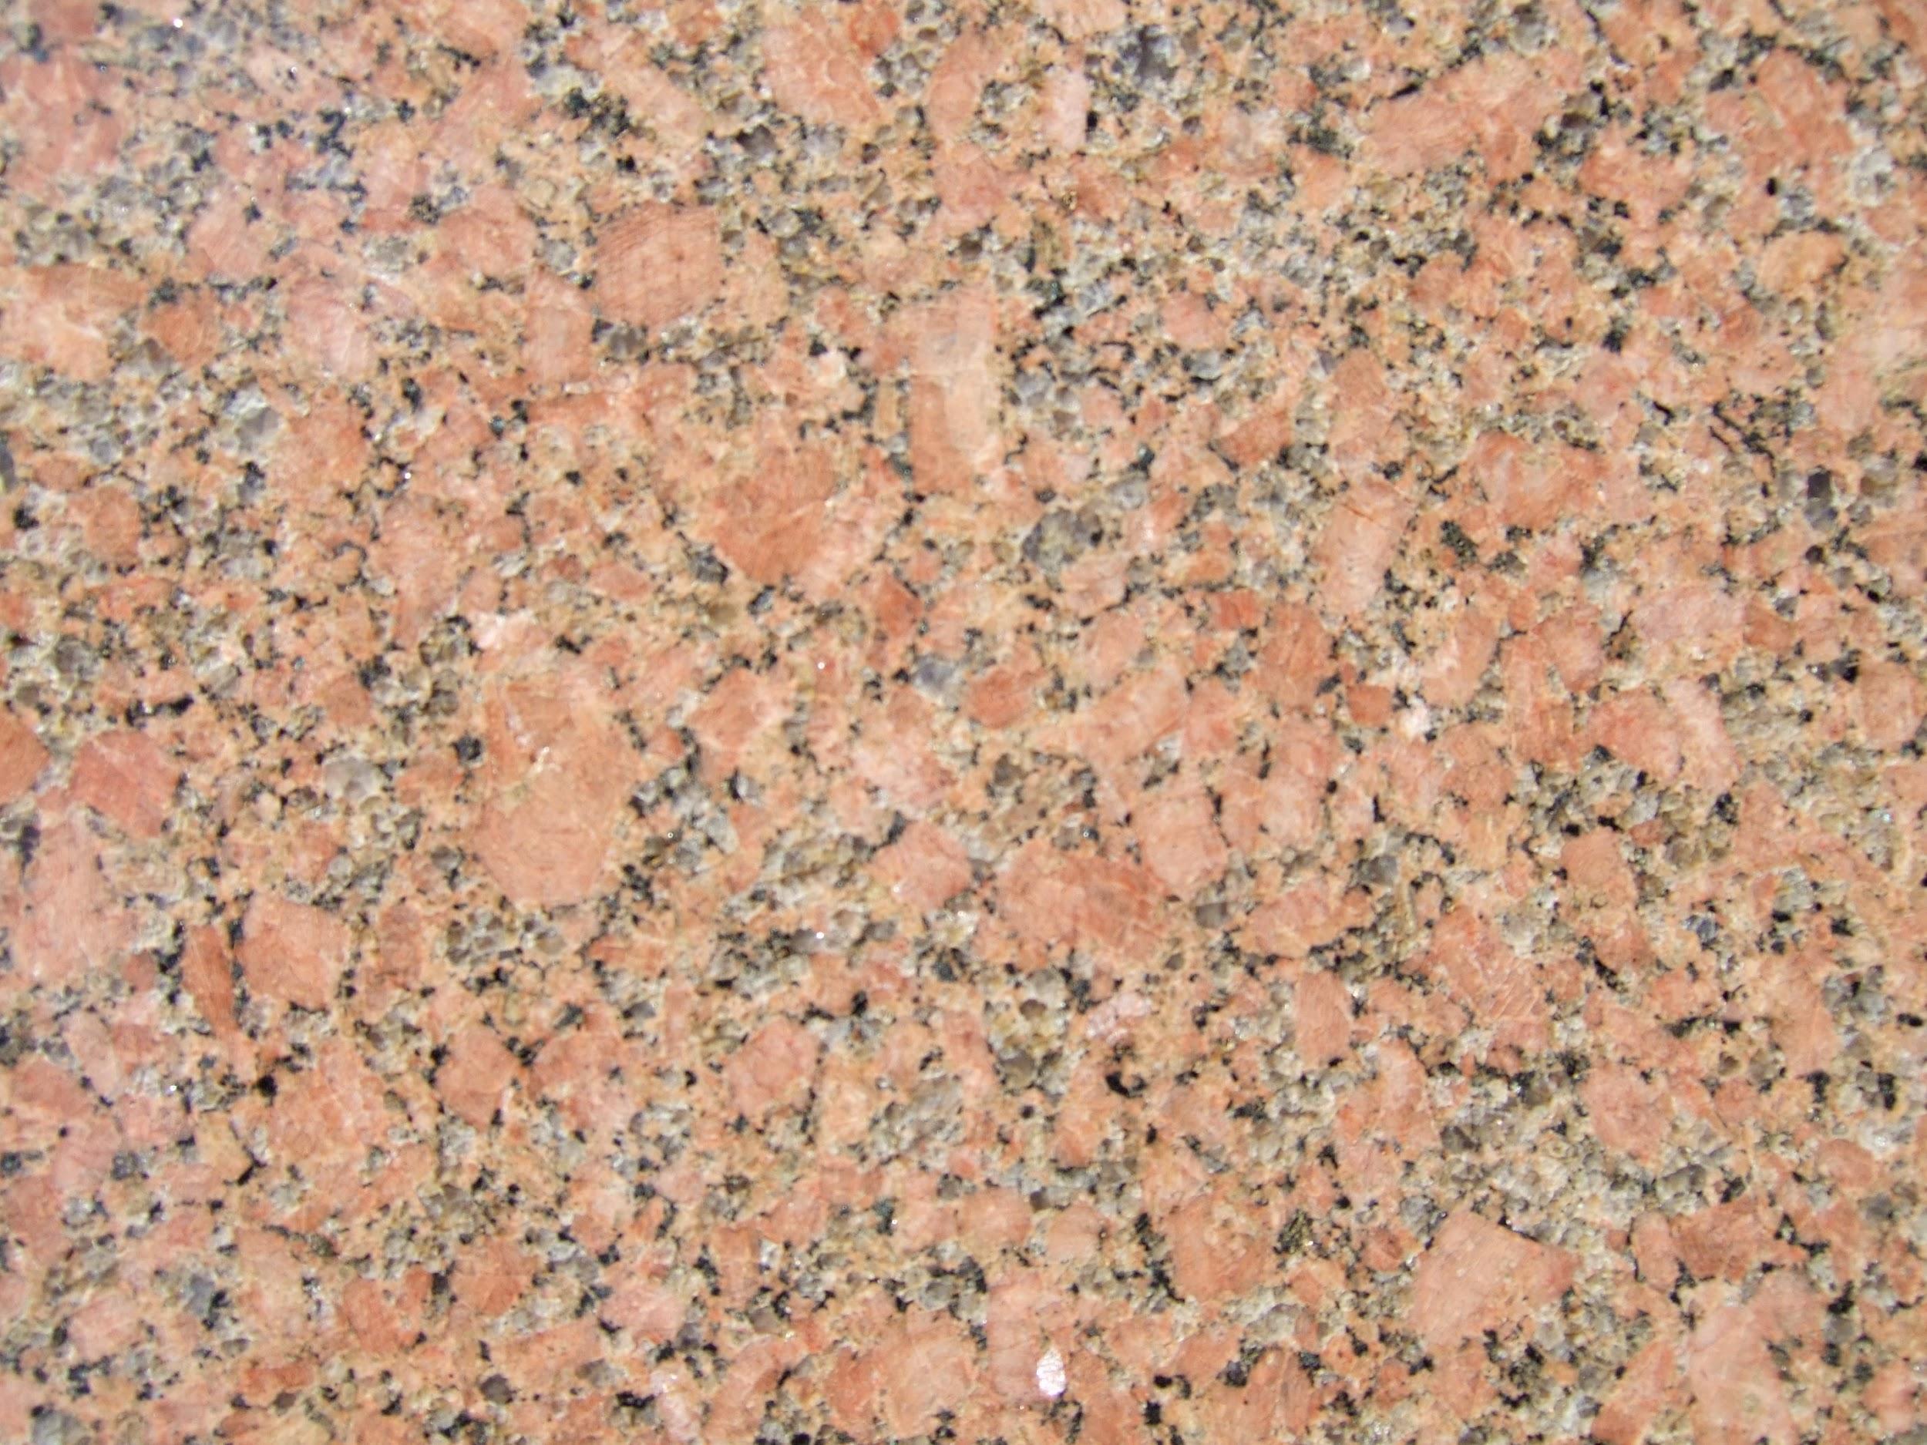
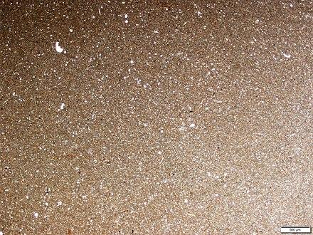
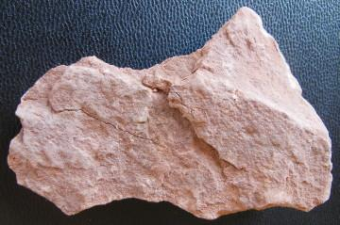
Muestra A
Partícula 1
Ver siguientes diapositivas para una vista detallada de cada partícula
5 cm
Clasto 2
Efervece con HCl
Clasto 3
Efervece con HCl
Clasto 5
Arena media a fina
Clasto 4

Slide 3
Partícula 1
¿Puedes alcanzar a ver los granos a simple vista?
Tamaño de grano: 1.5 mm

Slide 4
Partícula 2
Efervece con HCl

Slide 5
Partícula 3
1.5 mm

Slide 6
Partícula 4
Roca clástica
Tamaño de grano: 0.04 mm

Slide 7
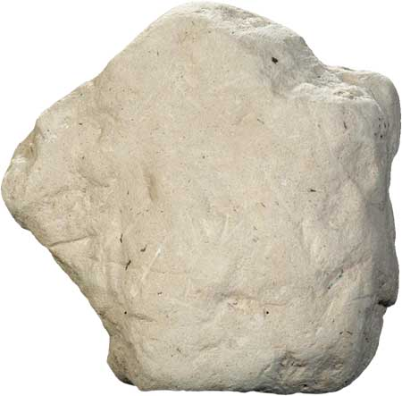
Partícula 5
Efervece con HCl
Vista al microscopio
500 μm

Slide 8
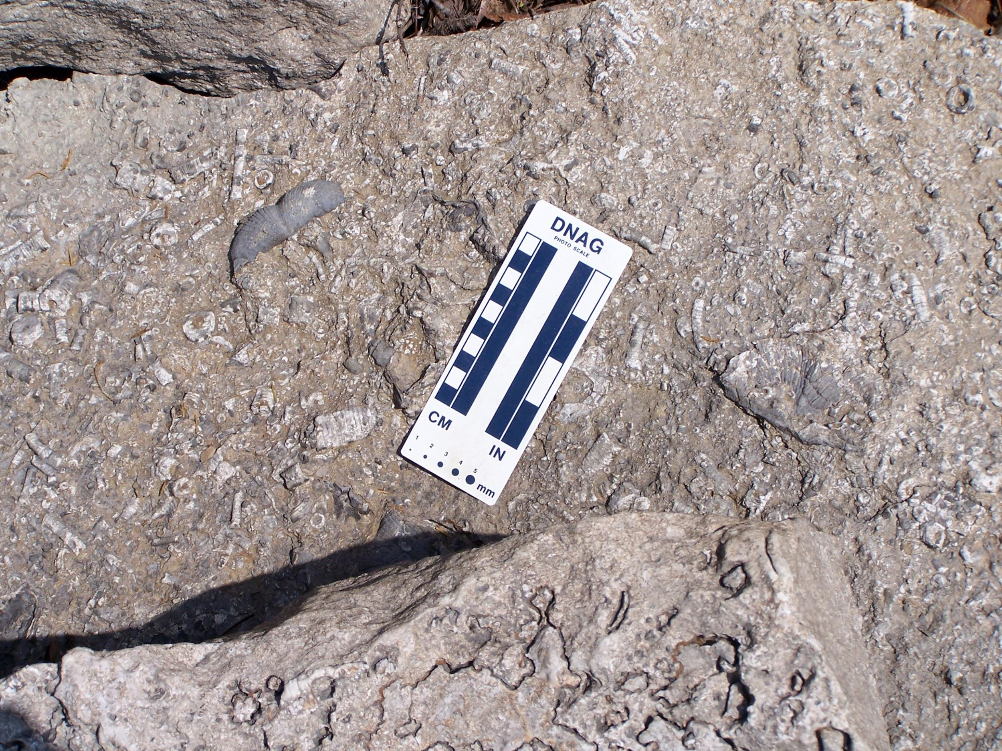
Muestra B
Partícula 1
Partícula 2
Partícula 3

Slide 9
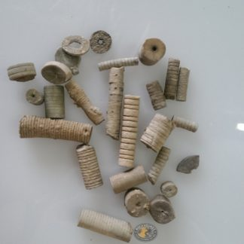
Partícula 1
Partícula 2
2.5 cm
1 cm
Efervece con HCl
Efervece con HCl

Slide 10
Partícula 3
Vista al microscopio
500 μm

Slide 11
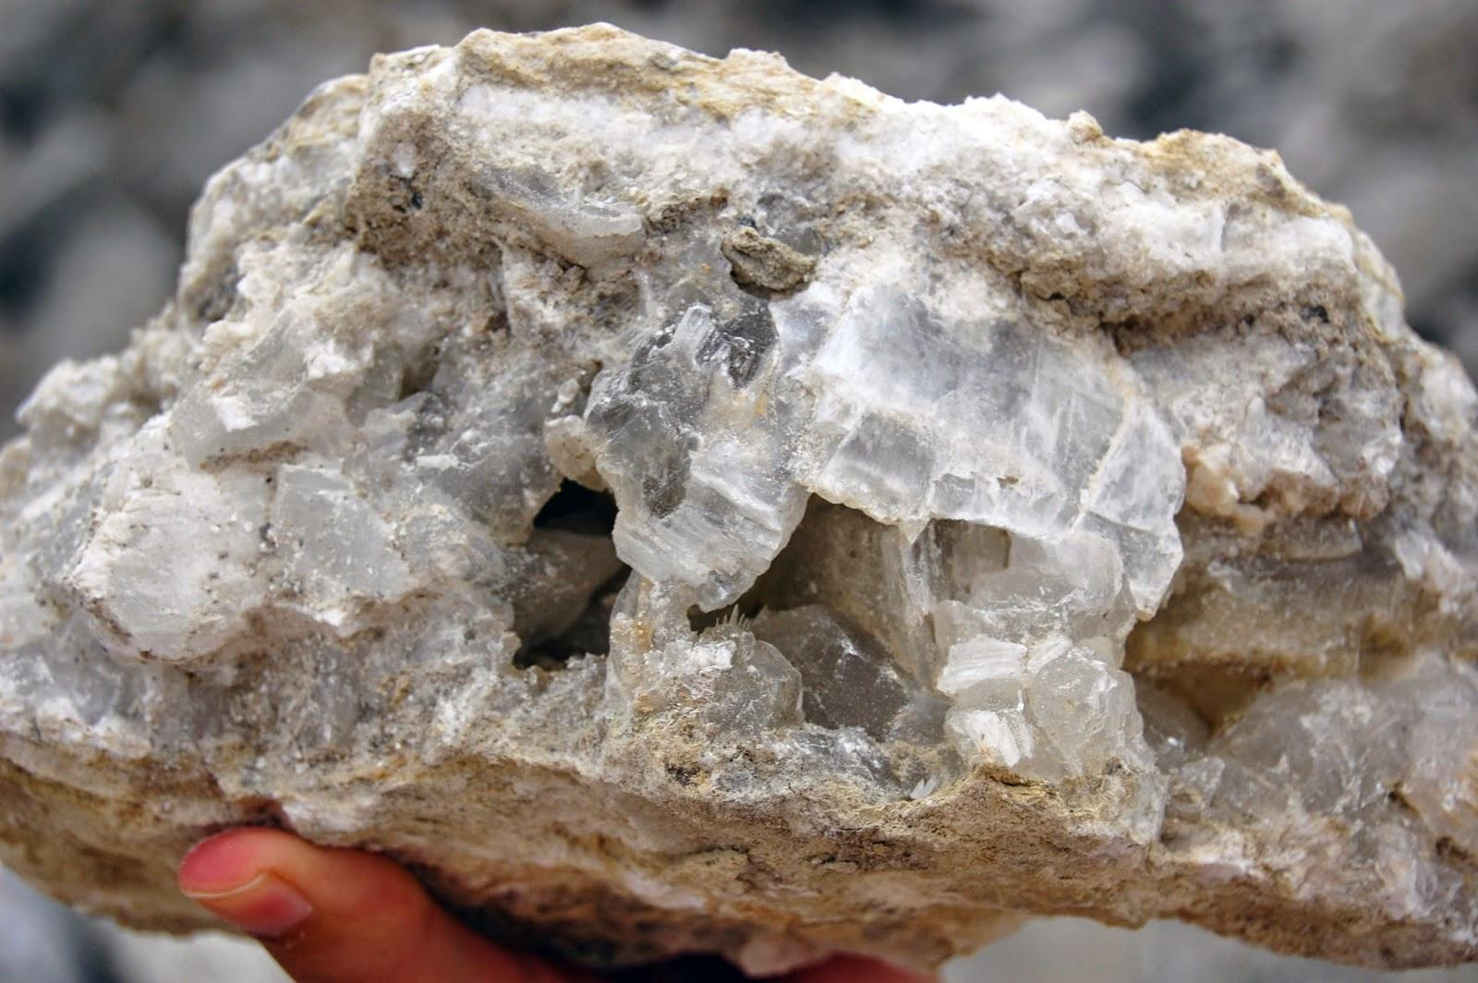
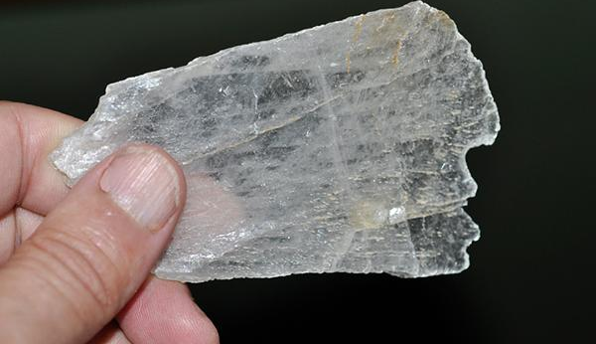
Muestra C
Brillo: vítreo y sedoso.
Color:(responder)
Dureza: 2 (puede ser rallado con la uña)
Fractura: en láminas
Raya: Blanca
No efervece con HCl
Sistema cristalino: monoclínico.

